Slide 1
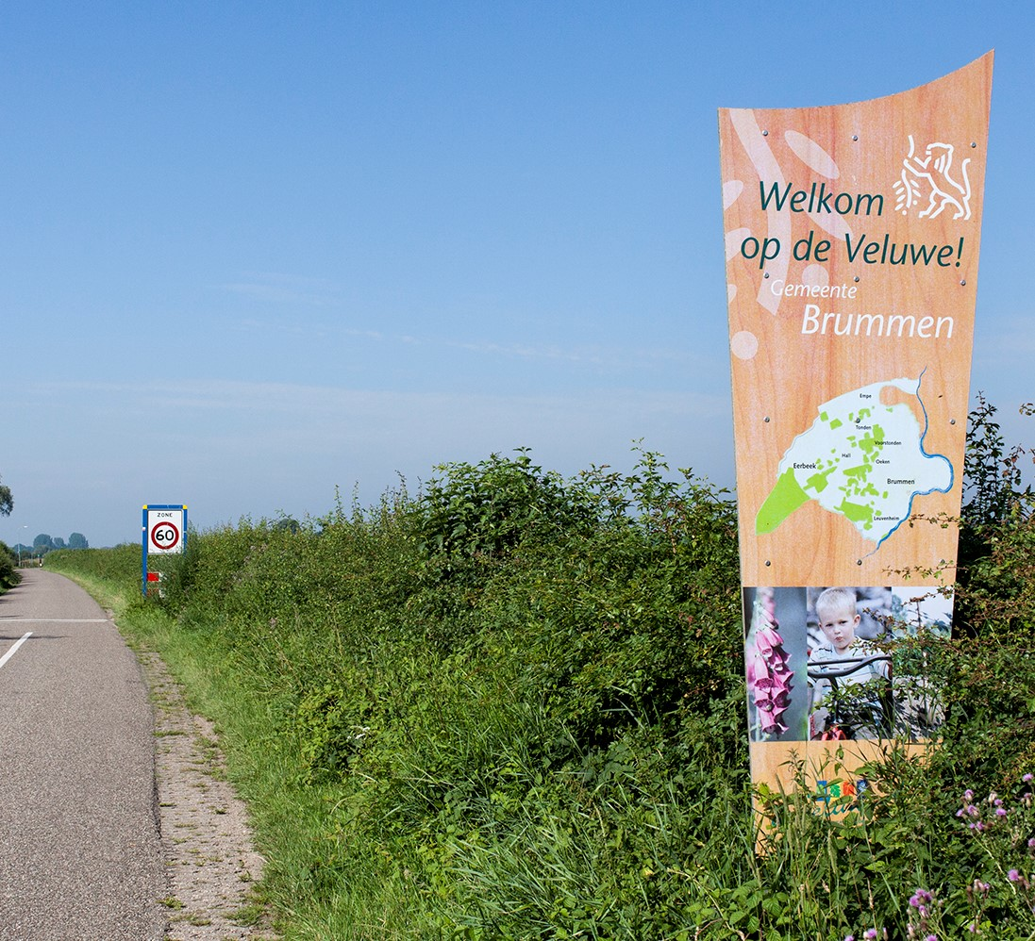
Stichting Dorpsraad Brummen
Jaar- en openbare vergadering
en presentatie de IJsselmarke
24 April 2024
Echt werk maken van burgerparticipatie

Slide 2

Agenda
Opening en welkom door Henk
Financiële jaarverslag 2023 door Henk b.a. van Anne Margreet
Algemeen jaarverslag 2023 door werkgroepen
Update van de gemeente
Korte pauze
Presentatie de IJsselmarke, door Michaela van Leeuwen en Ton Visser
Sluiting en volgende vergadering

Slide 3
Stichting Dorpsraad Brummen
Financieel jaarverslag 2023
Echt werk maken van burgerparticipatie

Slide 4
Toelichting op het financieel jaarverslag
In 2023 heeft de Dorpsraad besloten de ING bank te verruilen voor de Regiobank, met kantoor te Brummen
De totale uitgaven bedroegen € 6.888,24 en de inkomsten € 7.635,15
De Balans per 31-12-2023 heeft een eigen vermogen van € 1.046,—
Er zijn voorzieningen voor de vervanging van de bloembakken, het onderhoud van het viaduct, voor verkeer, onderhoud website en AED
De doorbelasting van de subsidie voor de AED is per 1 januari 2023 gestopt

Slide 5
Inkomsten 2023 hoe komen we aan het geld?
Inkomsten 2023
Subsidie gemeente |  | € 7.193,60
Subsidie AED |  | € 375,00
Rente |  | € 66,55
Totaal |  | € 7.635,15
Echt werk maken van burgerparticipatie

Slide 6
Uitgaven 2023
Uitgaven 2023
Bestuurskosten | € 3.354,19
Bankkosten | € 287,30
AED | € 375,00
Groen | € 1.349,88
BZZV | € 1.093,42
Verkeer | € 0,00
Viaduct | € 4,55
Diversen | € 423,90
Totaal | € 6.888,24
Waar geven we het geld aan uit?
Echt werk maken van burgerparticipatie

Slide 7
Begroting 2025
Begroting 2025
Inkomsten
Subsidie gemeente | € 7.200
AED | € 0
OVB | € 0
Rente | € 65
Totaal | € 7.265
Uitgaven
Bestuur | € 3.050
Bank | € 250
AED | € 0
Groen | € 1.500
BZZV | € 1.500
Verkeer | € 500
Viaduct | € 500
Diversen | € 0
Totaal | € 7.300
Waar gaan we het geld aan uitgeven?
Echt werk maken van burgerparticipatie

Slide 8
Kas commissie
De Kascommissie heeft op 14 februari 2024 de jaarrekening van de Dorpsraad Brummen gecontroleerd en goedgekeurd.
De kascommissie bestond uit de heren Theo Hoijinck en Henk Jansen
Voor de kascommissie 2024 wordt een nieuwe kandidaat gezocht, naast Henk Jansen
Voorstel: decharge verlenen aan de penningmeester m.b.t. de jaarrekening 2023
Echt werk maken van burgerparticipatie

Slide 9
Jaaroverzicht 2023 (2)
In 2023 bestond het bestuur van de dorpsraad uit de volgende leden:
Henk Poldermans (voorzitter)
Anne Margreet van der Horst (penningmeester en werkgroep Verkeer)
Dagmar Zark (secretaris en werkgroep BZZV)
Christel Dekker (werkgroep Groen en Viaduct)
Hay Verstappen (werkgroep Groen, BZZV, Energietransitie)
Jan-Joris van den Belt (vice-voorzitter en werkgroep Media)
We hebben in 2023 afscheid genomen van Jan-Joris, die is verhuisd naar Delden, zijn taken zijn verdeeld onder Christel en Dagmar
Echt werk maken van burgerparticipatie

Slide 10
Jaaroverzicht 2023 (3)
In 2023 organiseerde de Dorpsraad 4 maal een openbare vergadering. Inwoners van het dorp Brummen en andere geïnteresseerden werden bijgepraat over de verschillende werkzaamheden en projecten van de Dorpsraad. Daarnaast werden de aanwezigen door gemeente, SWB, Veluwonen en de opbouw werker geïnformeerd over diverse ontwikkelingen.
Tijdens de openbare vergaderingen vond een presentatie plaats door een bedrijf/instelling. Stand van zaken bij de renovatie van Reuversweerd, de warmtetransitie (samen met de gemeente), het Landschapnetwerk Brummen en de MAR zijn langsgekomen.
Voor inwoners van het dorp met een vraag of een probleem waarbij de Dorpsraad zou kunnen ondersteunen was er voorafgaand aan de vergadering een inloop(spreek)uur.
Onze Openbare vergaderingen zijn gehouden op de woensdagavonden:
22 februari
19 april
28 juni
25 oktober
Er is een extra openbare vergadering ingepland op 29 november 2023. Dit n.a.v. het Voorkeursrecht van de gemeente op een aantal percelen in en rond Brummen.
Daarnaast hebben ook 10 interne overleggen gehad.
Verder is er regulier overleg met de wethouder Steven v.d. Graaf en contactfunctionaris Saskia van Bon, die Marchel Romeijn heeft vervangen.
Er zijn ook overleggen geweest met de overige wijk- en dorpsraden, m.n. gericht op gebiedsgericht werken en herziening van het participatiebeleid bij de gemeente.
Echt werk maken van burgerparticipatie

Slide 11
Jaaroverzicht 2023 (4)
De Dorpsraad heeft vorig jaar initiatieven ontplooid om Burgerberaad op de kaart te zetten.
Begin 2023 een brief gezonden naar de gemeenteraad, cc aan B&W
Diverse bijeenkomsten bijgewoond, o.a. VNG
Veel gemeenten zijn op één of andere manier bezig met Burgerberaad
Na de zomervakantie rondje langs de fracties gemaakt, omdat we nul antwoord kregen op onze brief
Ook daarna is er geen animo gebleken bij de gemeenteraad
Begin 2024 heeft de Dorpsraad met G1000 een Burgerberaad café georganiseerd
We beraden ons over vervolgstappen
Echt werk maken van burgerparticipatie

Slide 12
Jaaroverzicht 2023 (5)
De Dorpsraad heeft op dit moment 6 permanente werkgroepen:
De werkgroep Groen zorgt voor bloembakken en de kerstboom op het Marktplein
De werkgroep BZZV raapt het zwerfvuil in het dorp, eens per maand op donderdag of zaterdag en heeft volop aandacht voor preventie.
De werkgroep Viaduct verzorgt het kunstwerk onder het viaduct.
De werkgroep Verkeer zet zich in voor veilig verkeer in Brummen.
De werkgroep Energietransitie volgt de ontwikkelingen op het gebied van de energietransitie en heeft hierin als deelnemer in de klankbordgroep zon&wind en de warmtetransitie inspraak in het beleid van de gemeente. In het verdere verloop van de energietransitie zal de werkgroep de belangen van de bewoners centraal blijven stellen.
De werkgroep Media verzorgt de website, onze Facebook pagina en contacten met de media.
Echt werk maken van burgerparticipatie

Slide 13
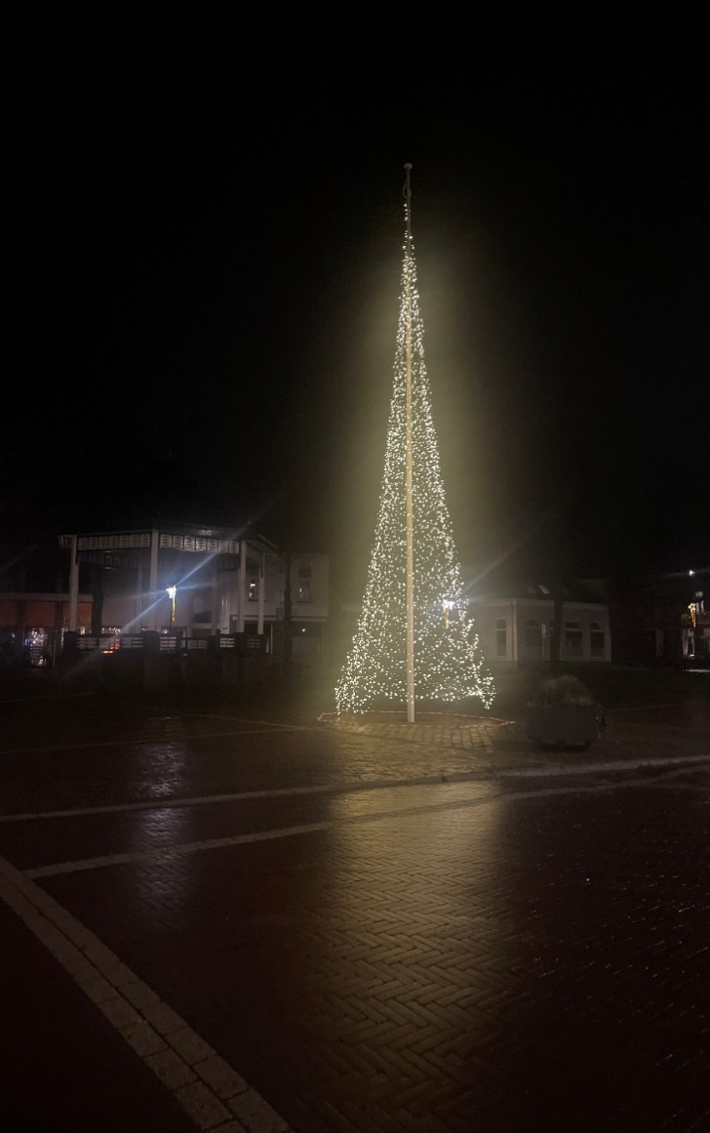
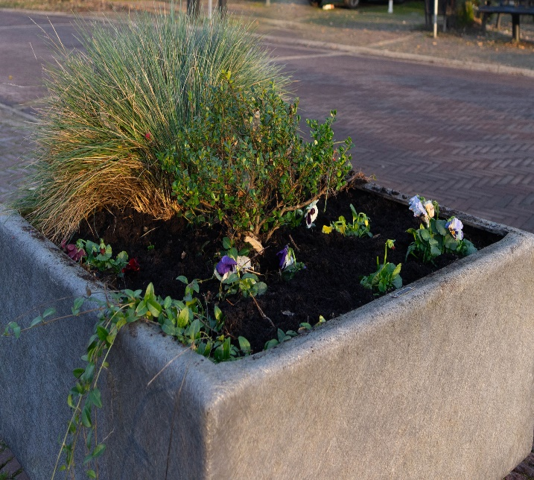
Jaaroverzicht Groen 2023 (6)
Begin juni zijn de bloembakken gevuld met zomerbloeiers
Inzet vrijwilligers m.b.t. watergeven vond plaats in de periode juni t/m oktober
Begin november zijn de bloembakken voorzien van winterharde beplanting en bloembollen
De bloembak in park ‘t Goor is in oktober opgeschoond en voorzien van winterviolen
De kerstboom is na Sinterklaas weer geplaatst en begin januari weer opgeruimd
Echt werk maken van burgerparticipatie

Slide 14
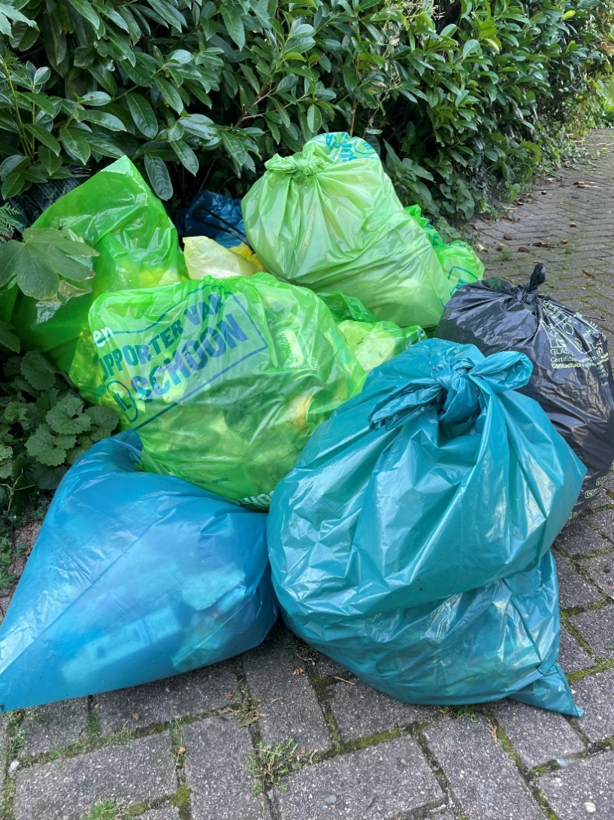
Jaaroverzicht BZZV (7)
12 keer afval geraapt op donder- en zaterdagen
Er zijn totaal 26 vrijwilligers
Mee gedaan aan de volgende evenementen:
Landelijke Opschoondag op 18 maart
Peuken manifestatie op 20 mei; er is een peukenzuiger aangeschaft
‘Stop de Peukmeuk’ actie op 1 juli
World Cleanup day op 16 september
Aan deze evenementen is tevens veel aandacht in de media geweest
Er wordt steeds meer aandacht gegeven aan preventie:
Voorlichting op scholen
Maaien voor rapen
Overleg met gemeente
Echt werk maken van burgerparticipatie

Slide 15
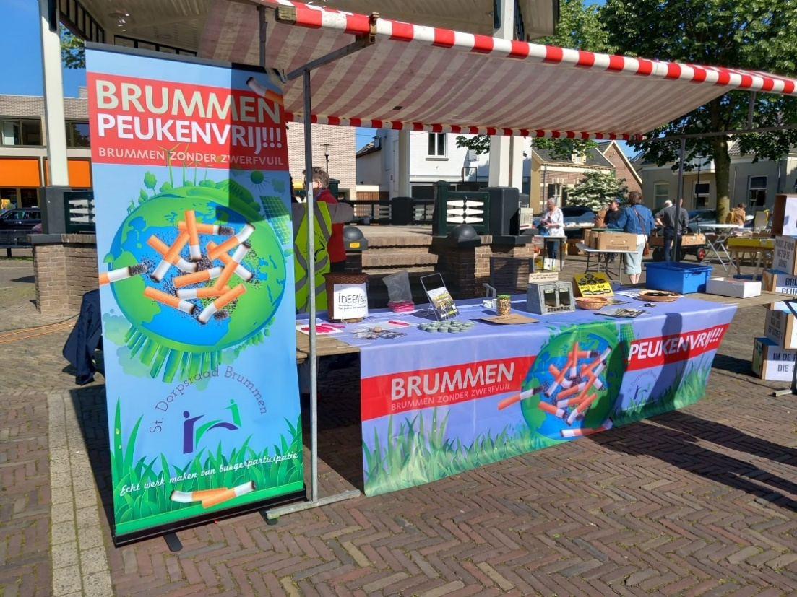
Jaaroverzicht BZZV 2023 (8)
Plannen voor komende periode:
Neerzetten van borden met ogen bij plekken, waar regelmatig veel zwerfvuil ligt.
Informatieavond organiseren voor de bewoners van Brummen.
Ondernemers benaderen om een peukenstembus bij de ingang van hun winkel te zetten.
Kijken of er enthousiasme is bij de bevolking om prullenbakken te adopteren (d.w.z. te legen) zodat er wellicht toch meer prullenbakken geplaatst kunnen worden.
Contact zoeken met bewoners in het buitengebied of ze bereid zijn een bak voor afval bij hun oprit te plaatsen (in het buitengebied rond Eerbeek bestaat dit al).
Informatie geven aan kinderen via een programma bij de bieb.
Echt werk maken van burgerparticipatie

Slide 16
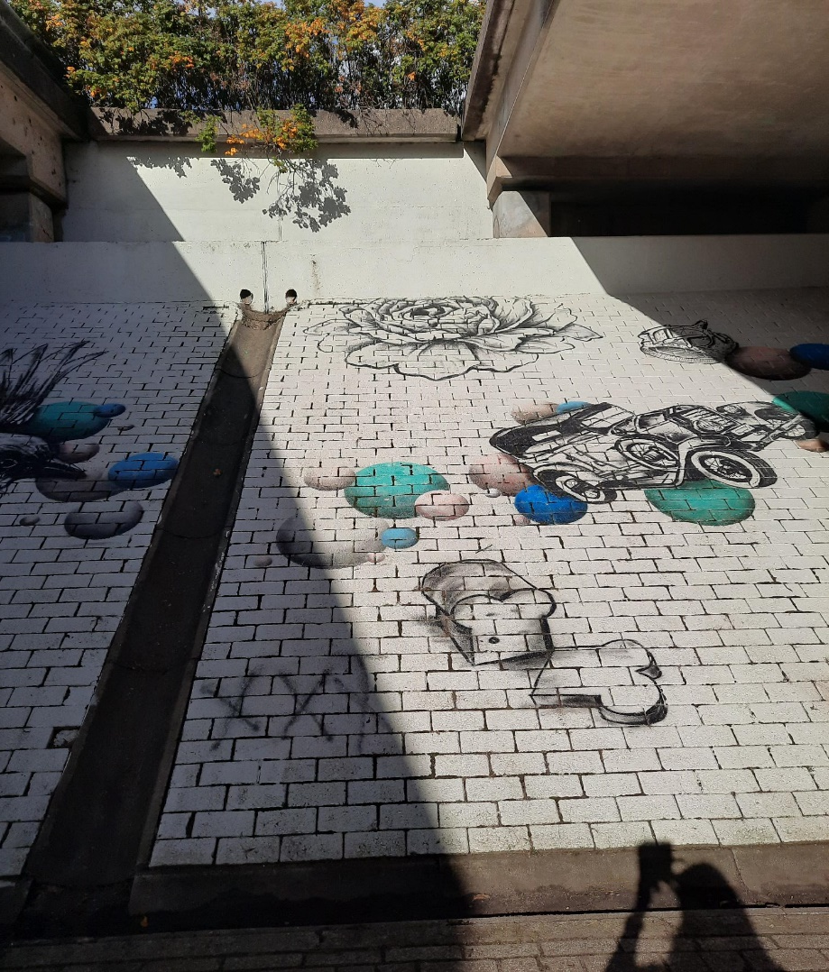
Jaaroverzicht Viaduct 2023 (9)
Op dit moment is het bende.
Er liggen bouwmaterialen en doordat de afvoer verstopt zit is er erg veel modder.
Wat blijkbaar leuk is voor de jeugd om teksten en afbeeldingen mee te besmeuren.
Na melding bij de Gemeente, kregen we de verklaring dat, nadat aannemer gereed is met N348 zal hij dit netjes achter zal laten.
Dit wordt dus eind augustus 2024.
De werkgroep gaat inventariseren of en hoe het onderhoud aan het schilderwerk kan plaatsvinden.
In ieder geval gaan we vóór de zomer nog ongewenste kruiden wieden.
Echt werk maken van burgerparticipatie

Slide 17
Jaaroverzicht Verkeer 2023 (10)
N.a.v. de in 2022 gehouden enquete over de N348 vindt nog steeds communicatie plaats tussen gemeente en provincie. Dit verloopt stroef. Wel is er contact met de PvdA-fractie in Provinciale Staten.
De Dorpsraad heeft naar aanleiding van de afsluiting van de N348 in oktober 2023 en ter voorbereiding op de afsluiting van mei tot augustus 2024 samen met Leuvenheimsbelang en de wijkraad Broek, Oeken en Voorstonden een evaluatie opgesteld en de gemeente en provincie concrete verbetermaatregelen voorgelegd. In februari 2024 volgt vervolg overleg. Gebleken is dat de afsluiting tot veel overlast van sluipverkeer heeft geleid, met gevaarlijke situaties en lange files. Overigens verliep het overleg moeizaam.
De gemeente ontwikkelt een Mobiliteitsplan. In november is er een meedenkavond geweest, waaraan de diverse wijk- en dorpsraden hebben deelgenomen. In 2024 moet dit plan worden vastgesteld, waarna een uitvoeringsplan wordt opgesteld.
De Dorpsraad heeft herhaaldelijk aangedrongen op een duidelijk standpunt m.b.t. parkeren op de Markt. Er zou voor eind 2023 een plan opgesteld zijn, dat echter nog niet gepresenteerd is. Tevens is aangedrongen op het aanleggen van een zebrapad op de Markt, zodat het veiliger is over te steken.
Echt werk maken van burgerparticipatie

Slide 18
Jaaroverzicht Energietransitie 2023 (11)
Tijdens de algemene Dorpsraad vergadering in april heeft de Dorpsraad samen met de gemeente een presentatie gegeven over de status van de warmtetransitie (onderdeel van de energietransitie)
De gemeente gaf in een email naar de Dorpsraad eind juli aan om als vervolg op de transitievisie warmte een bronnenonderzoek uit te voeren en de gemeente Brummen te analyseren (opleveren beeld van het aantal en soort woningen, woningbouw, bouwjaar, energielabels, gasverbruik, nieuwbouwplannen, etc.)
De Dorpsraad Brummen heeft eind november een email gestuurd naar de gemeente om aandacht te vragen voor een nieuwe informatieronde met bewoners
Medio december heeft de gemeente te kennen gegeven hier open voor te staan, waarbij zij tevens hebben aangegeven het bronnenonderzoek einde Q1 2024 te zullen afronden.
Ook zullen er in het kader van de nieuwe Warmtewet (WCW: Wet Collectieve Warmtevoorziening) die 1-7-2024 ingaat, een aantal zaken gaan veranderen m.b.t. stads- en blokverwarming
In een overleg dat op 25 januari met de gemeente plaatsvond is nogmaals het belang van burgerparticipatie onderstreept
In dat kader zijn een aantal zaken besproken:
- Warmtetransitie meenemen in herziening participatiebeleid van de gemeente (uitkomst Moventem enquete is dat 92 % van de bewoners betrokken wil zijn bij het bedenken en uitvoeren van plannen)
- Werken met wijkambassadeurs
- Regelmatig publiceren in lokale media over de status van de Warmtetransitie
- Uitzetten enquete(s)
- Ontwikkelingen in het kader van de WCW volgen en randvoorwaardelijk maken
- Instellen Klankbordgroep in het kader van het projectmatige vervolg van de Warmtetransitie
- Burgers betrekken bij Wijkuitvoeringsplannen
Echt werk maken van burgerparticipatie

Slide 19
Jaaroverzicht Media 2023 (12)
Website wordt regelmatig geactualiseerd, Facebook wordt ook goed bijgehouden.
Echt werk maken van burgerparticipatie

Slide 20
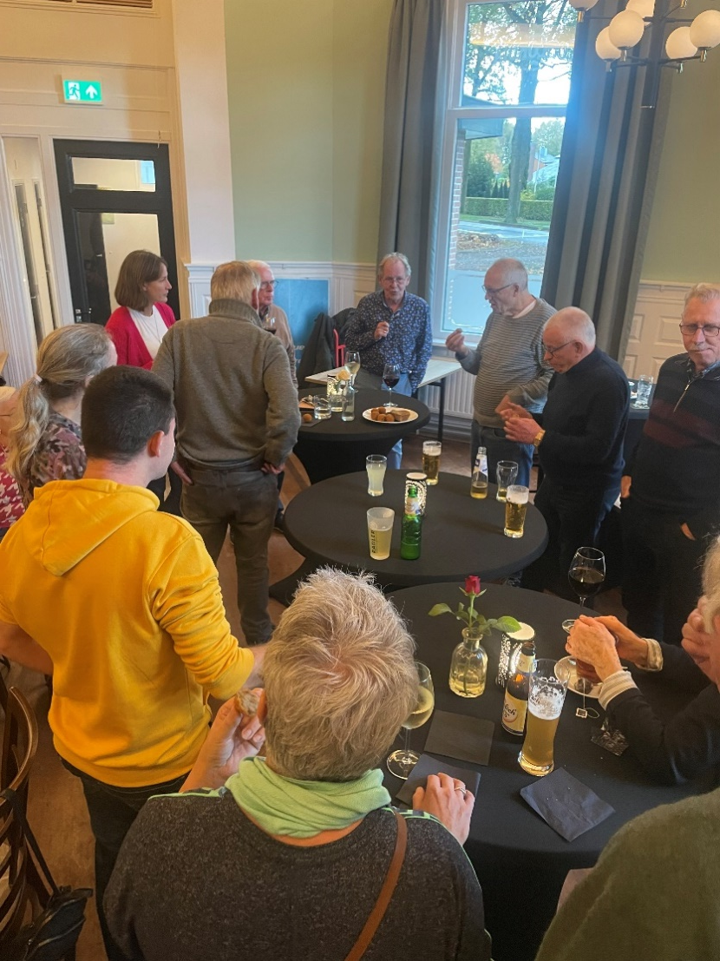
Jaaroverzicht 2023 (10)
Er zijn binnen onze werkgroepen veel enthousiastellingen, die helpen met het verwijderen van zwerfvuil, de bloembakken op het Marktplein voorzien van water en helpen met het schoonmaken van het kunstwerk onder het viaduct van de N348. Zonder deze gedreven inwoners van ons dorp zou Brummen er heel anders uitzien. En om deze personen in het zonnetje te zetten is op zaterdag 11 november in Dorpslokaal Concordia een vrijwilligersmiddag georganiseerd door de Dorpsraad Brummen. Het was een gezellige middag. Aan het einde van deze middag kregen alle vrijwilligers een bedankje/leuk pakketje die we hebben samengesteld bij Bakersweerd.
Echt werk maken van burgerparticipatie

Slide 21

Korte pauze
Echt werk maken van burgerparticipatie

